Slide 1
Сільське господарство світу. Географія основних зернових і технічних культур та виробництва продукції тваринництва. Зональність світового сільського господарства. Найбільші країни-виробники та експортери сільськогосподарської продукції. Практична робота №3 Визначення основних технічних культур помірного та тропічного поясів
Бартош Є.М.

Slide 2
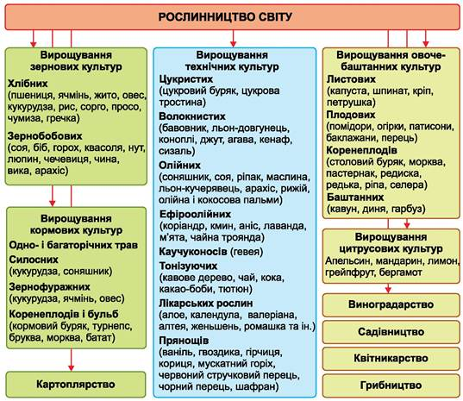

Slide 3
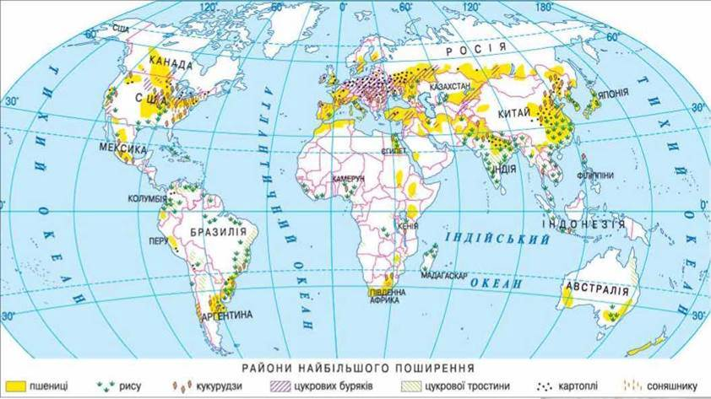
Сільське господарство світу

Slide 4
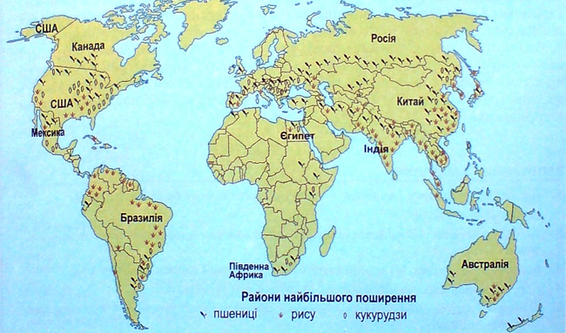
Зернові культури світу

Slide 5
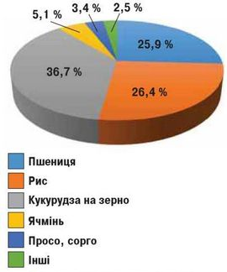
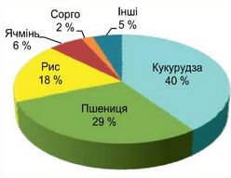
Рік на рік …….. 2014 2015

Slide 6
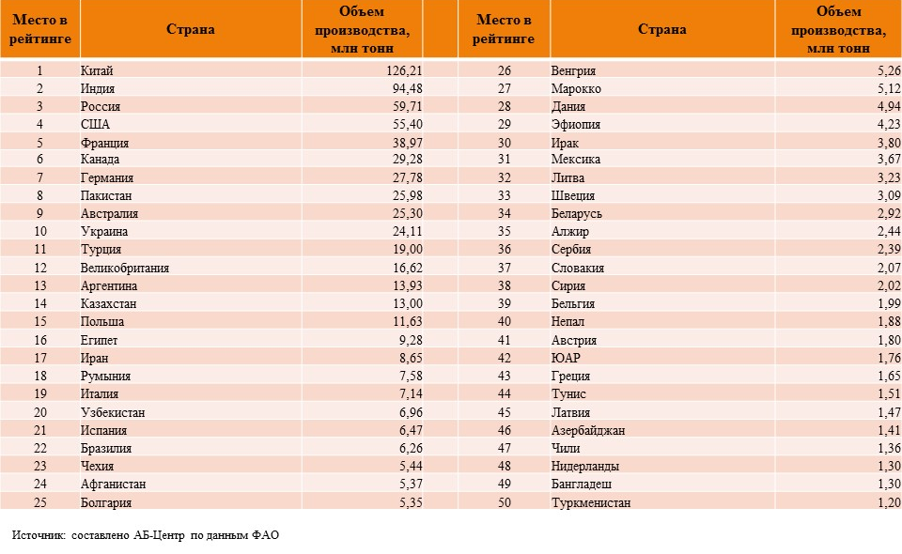
Вирощування пшениці (обсяги)

Slide 7
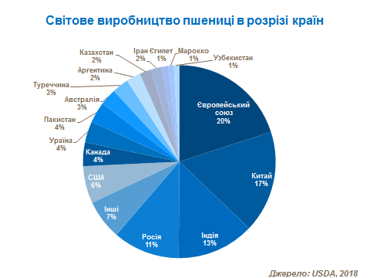
Вирощування пшениці (%)

Slide 8
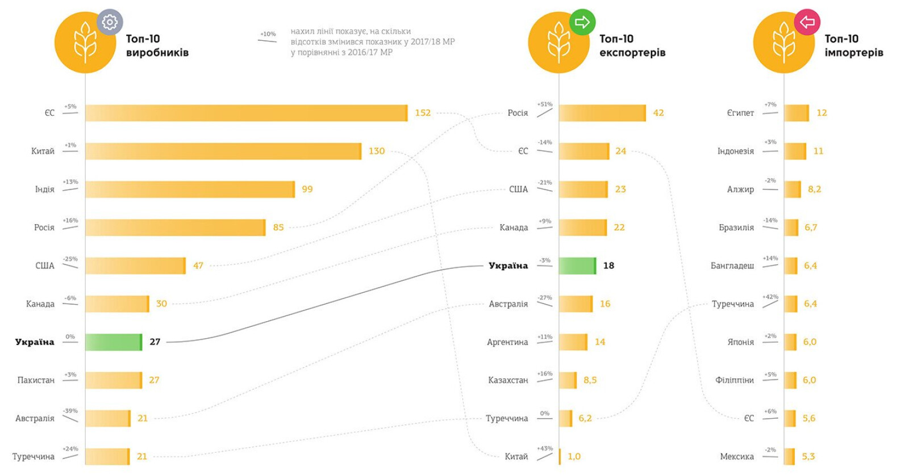

Slide 9
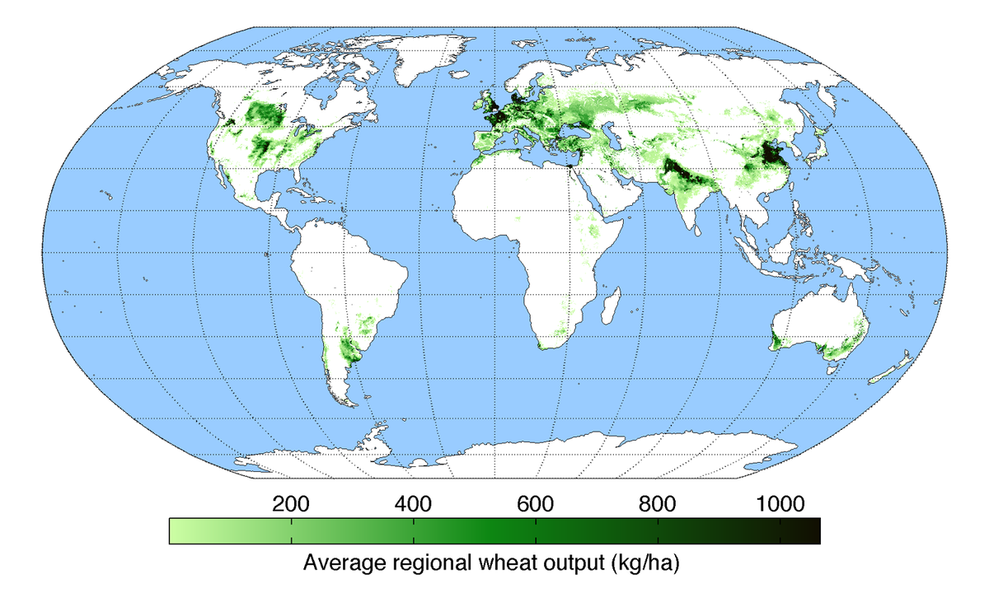
Урожайність пшениці

Slide 10
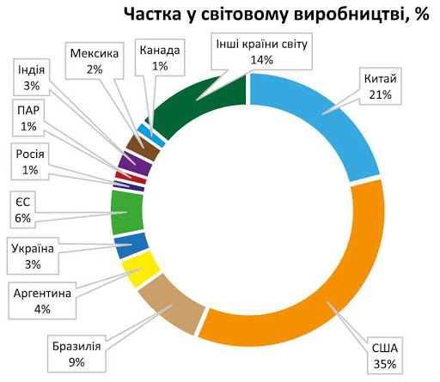
Кукурудза

Slide 11
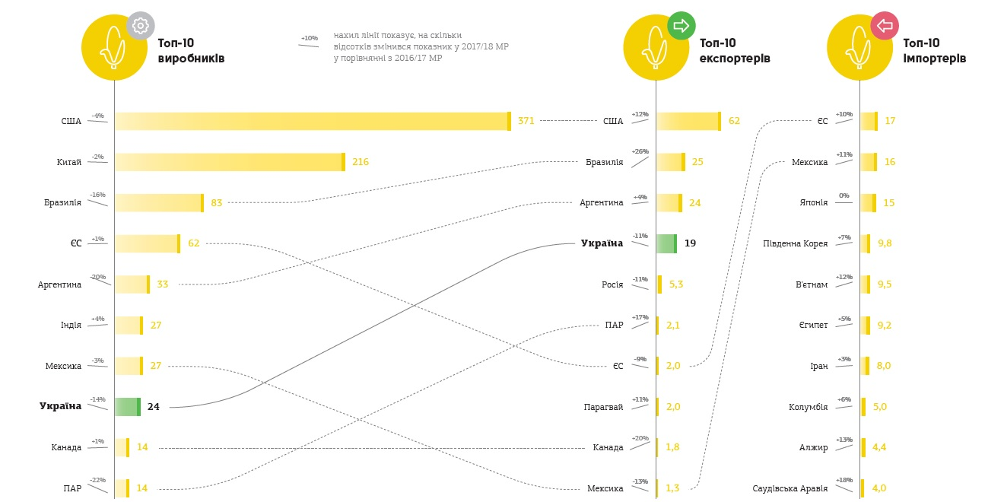

Slide 12
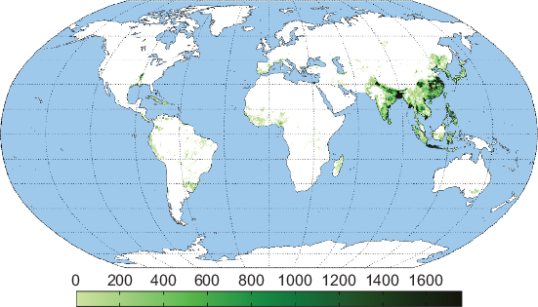
Рис

Slide 13
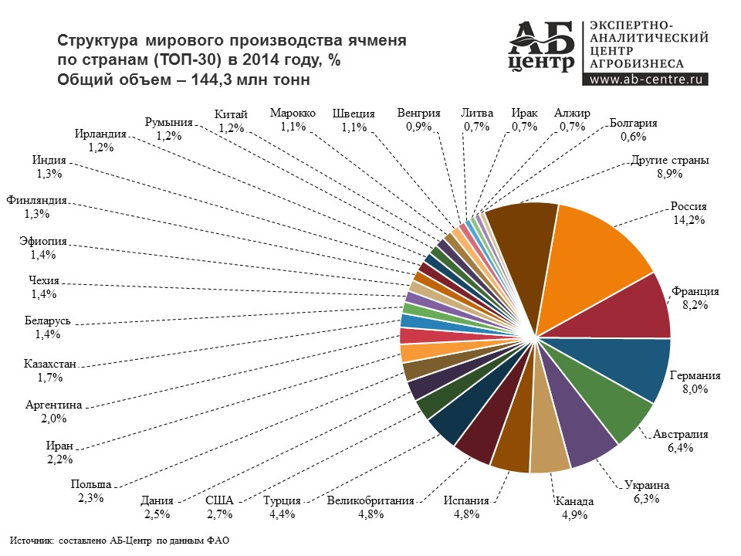

Slide 14
Практична робота №3 Визначення основних технічних культур помірного та тропічного кліматичних поясів
Поділіть сторінку зошита на дві колонки і записуйте до них технічні культури, розглянуті на наступних слайдах
Помірний (і субтропічний) пояси | Тропічний (і субекваторіальний та екваторіальний) пояси
Олійні
Волокнисті
Цукристі
Тонізуючі

Slide 15
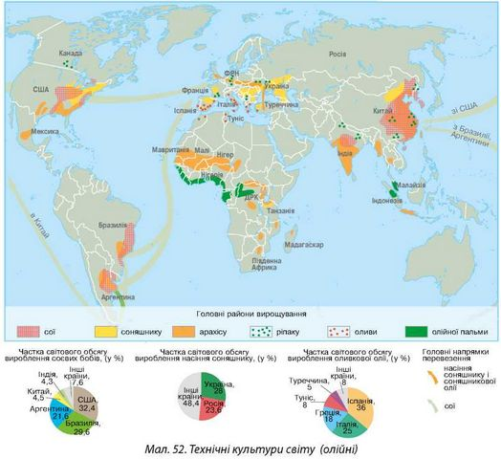
Олійні культури світу

Slide 16
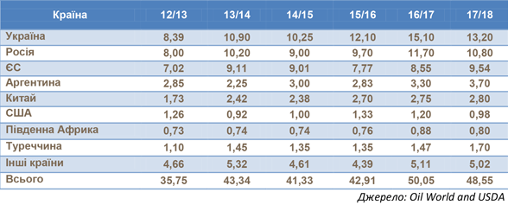
Виробництво соняшнику в світі, млн т

Slide 17
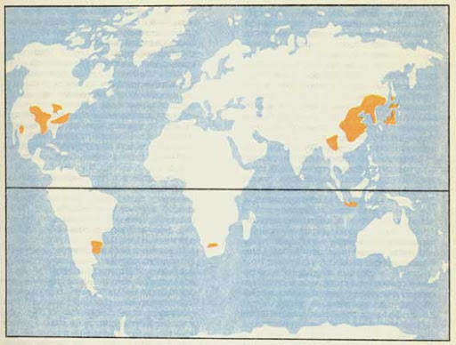
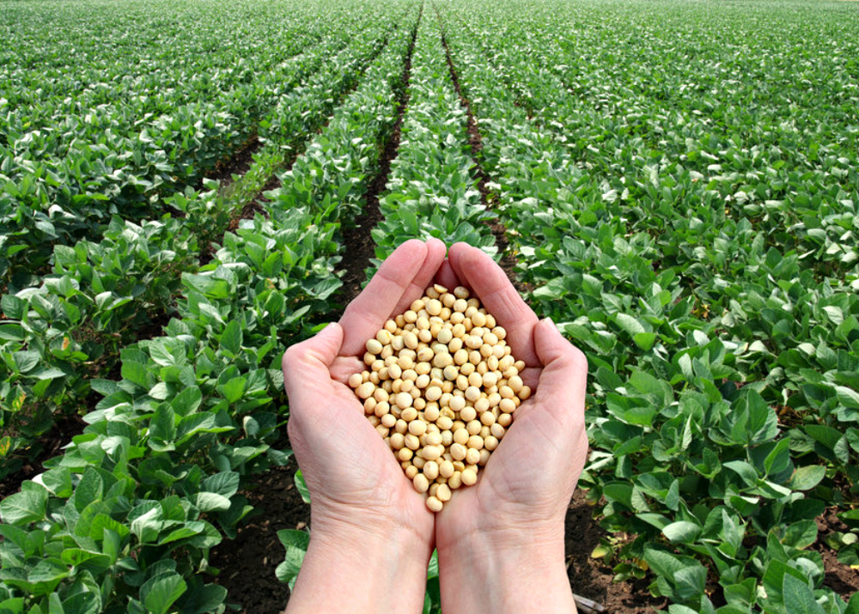
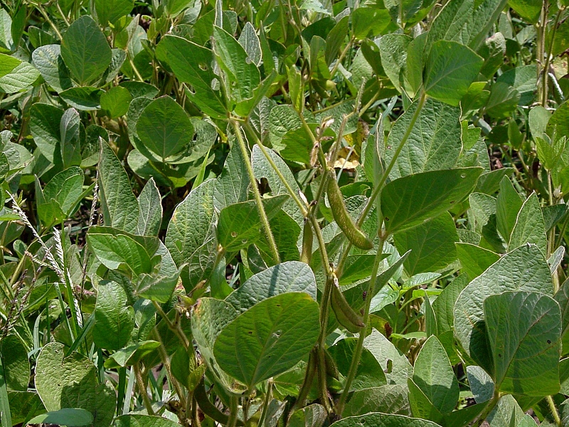
Вирощування сої

Slide 18
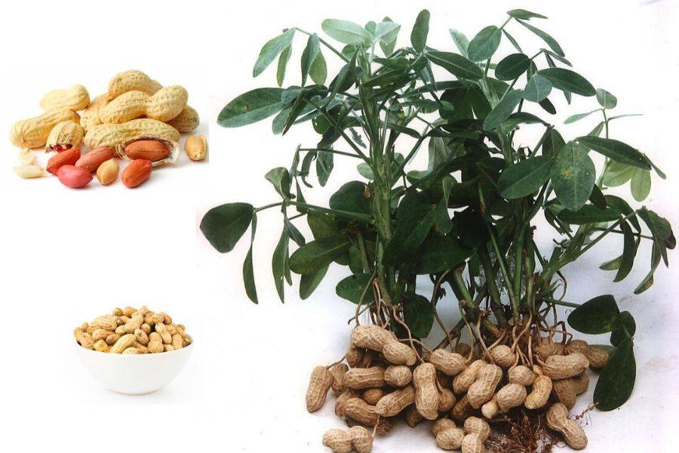
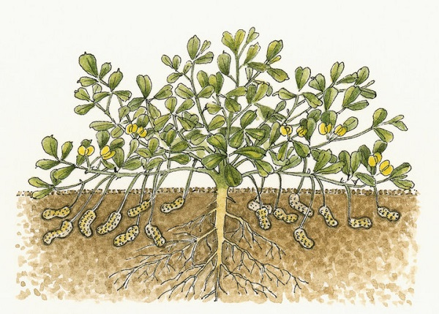
Арахіс

Slide 19
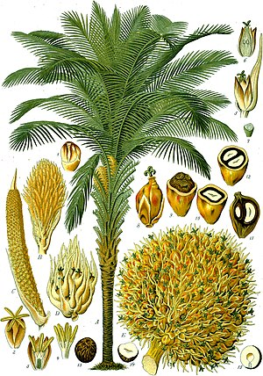
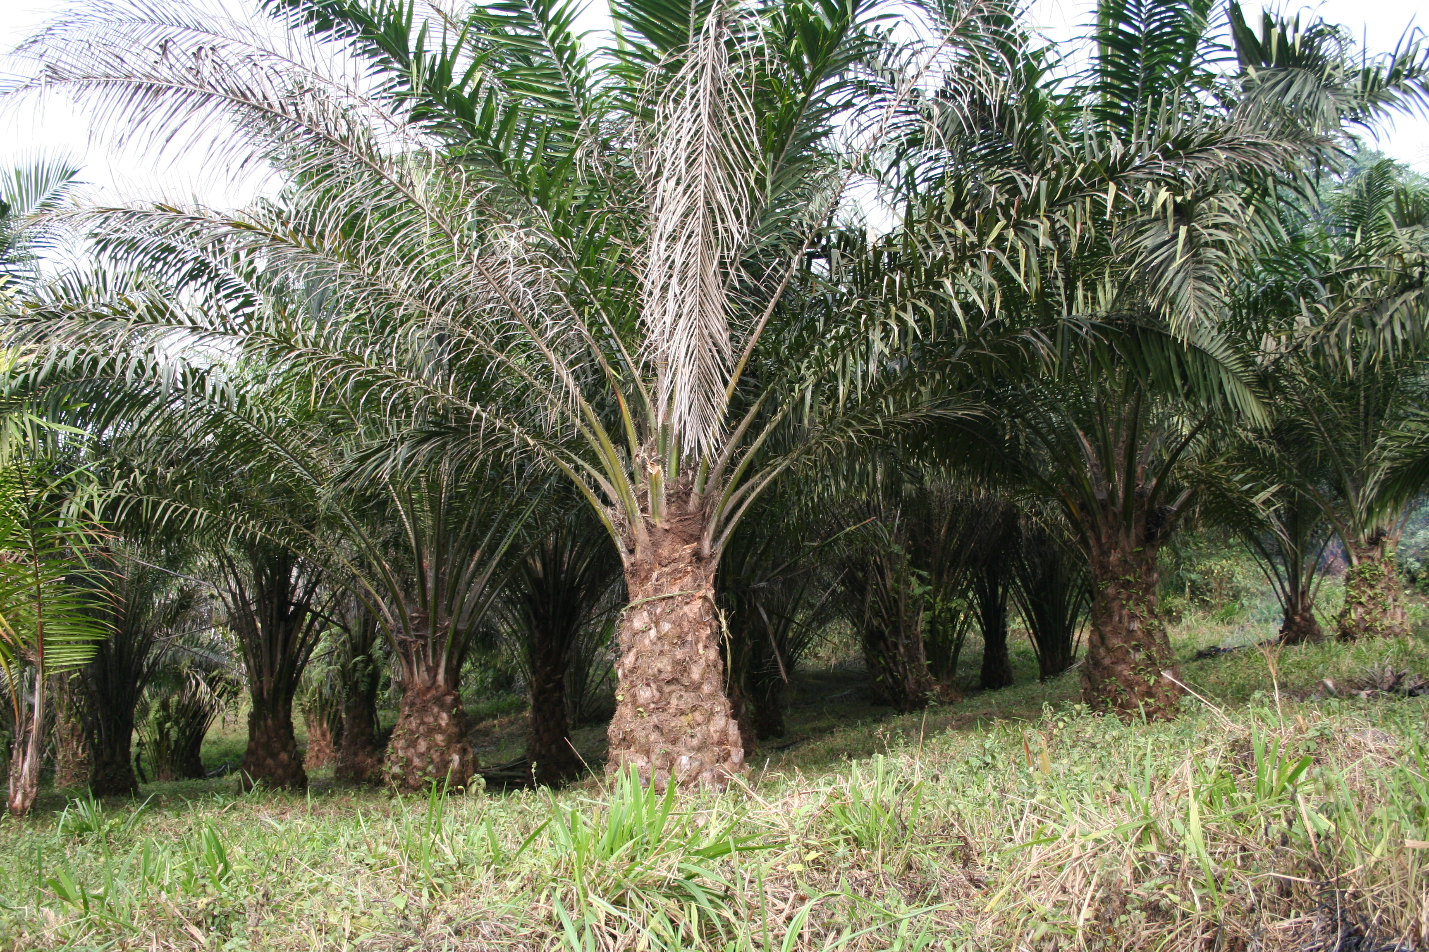
Олійна пальма

Slide 20
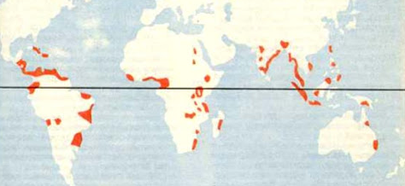
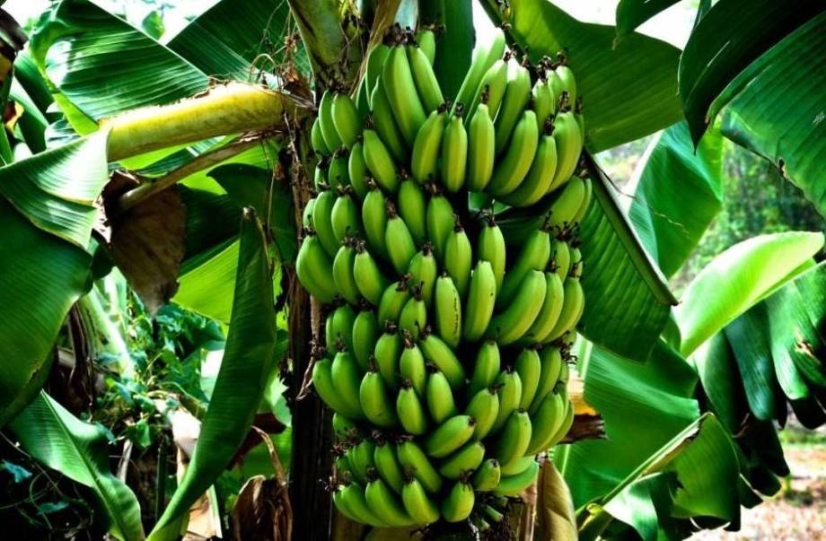
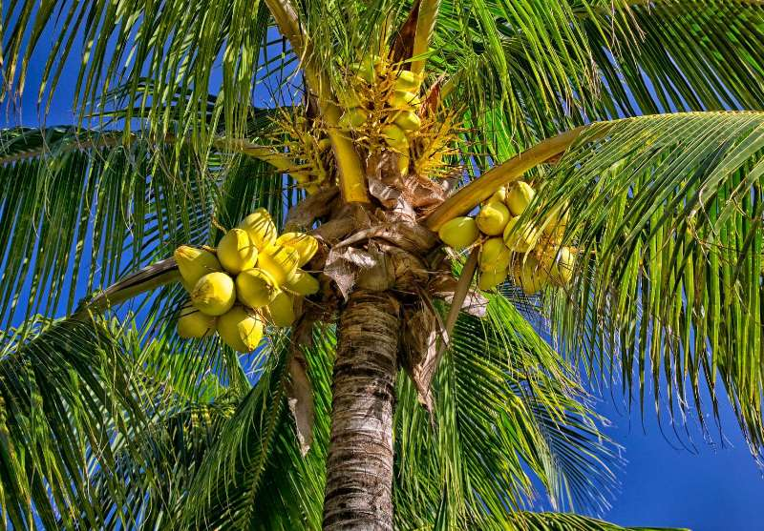
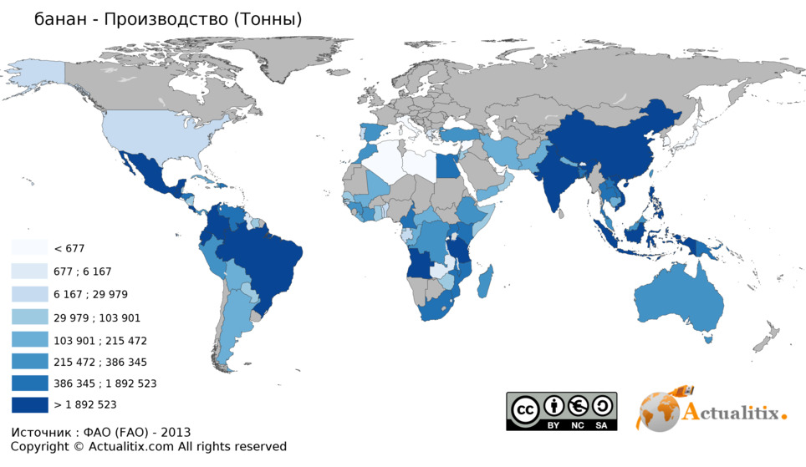
Кокоси
Банани

Slide 21
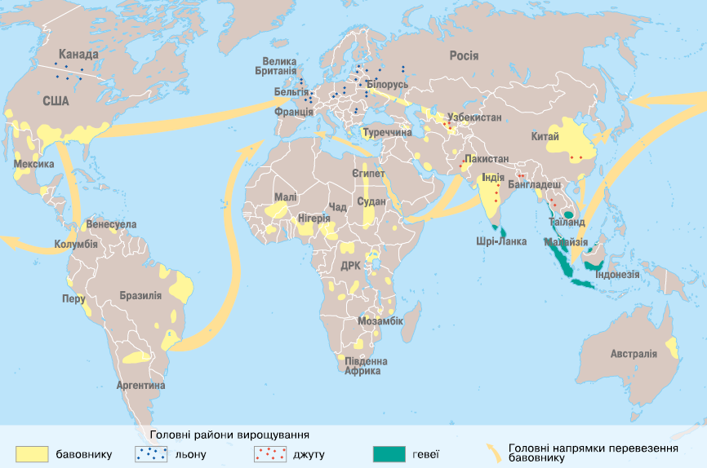
Волокнисті культури світу

Slide 22
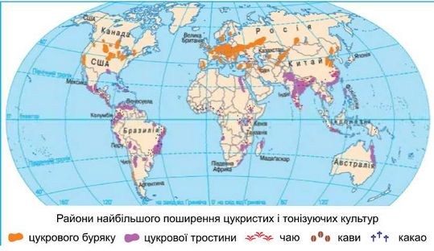

Slide 23
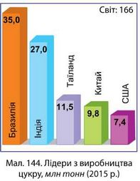
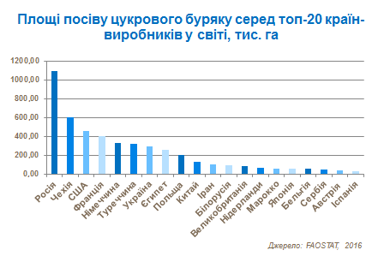
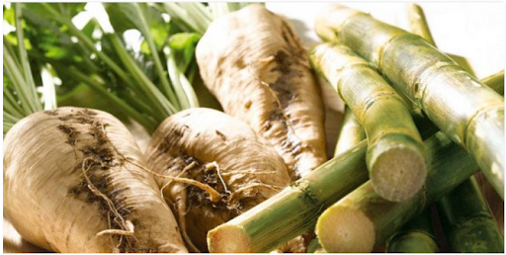
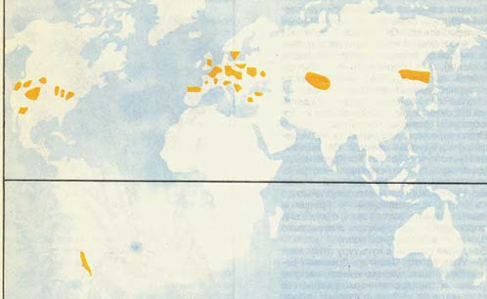
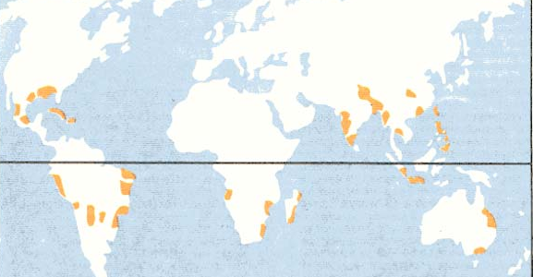
Цукровий буряк Цукрова тростина

Slide 24
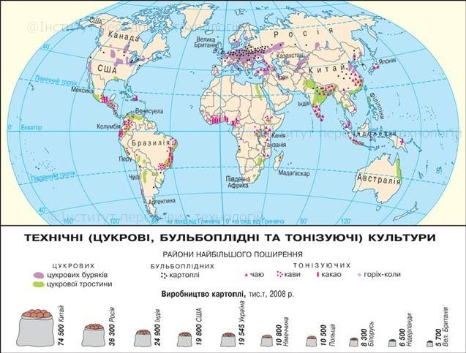

Slide 25
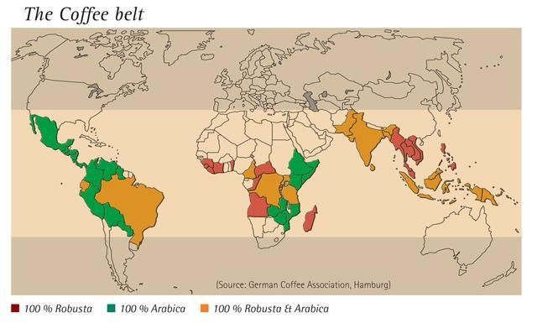
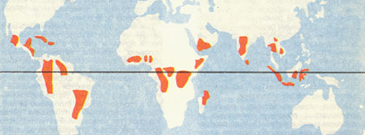
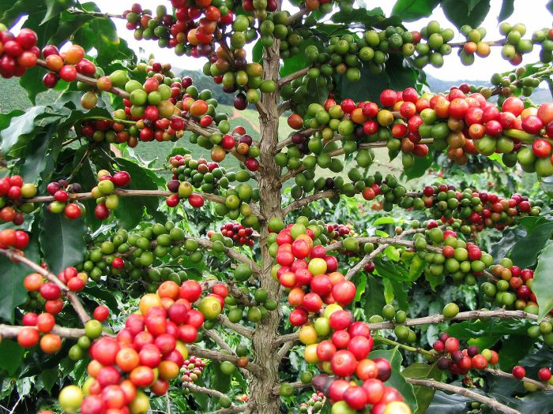
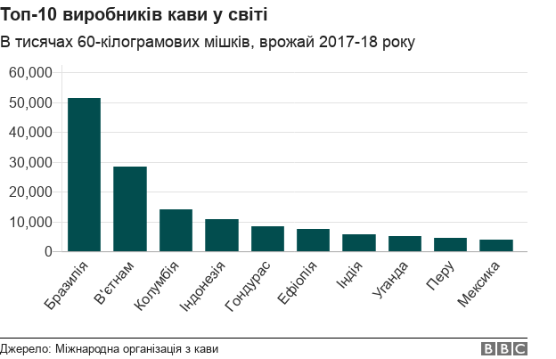
Кава

Slide 26
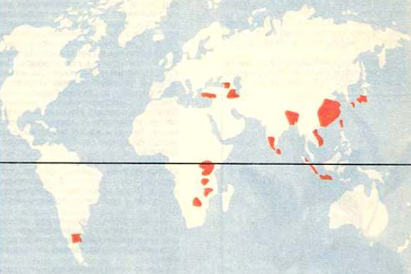
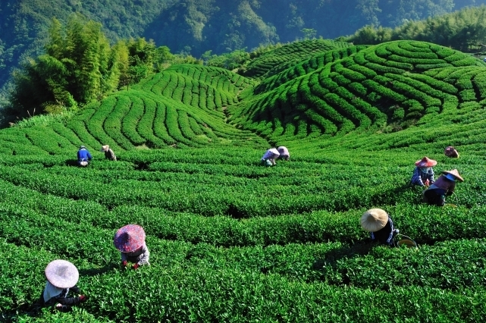
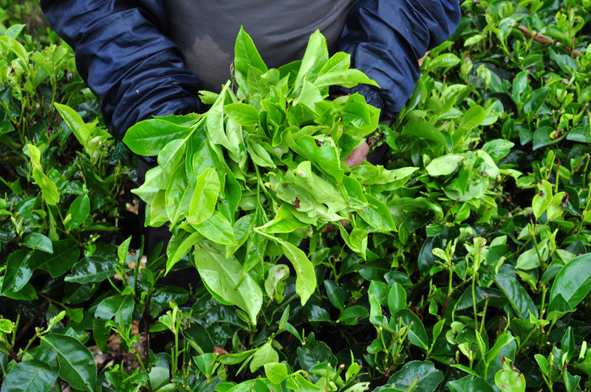
Чай

Slide 27
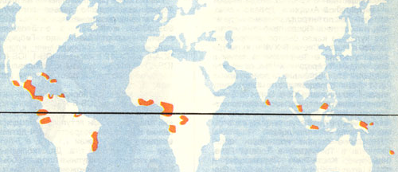
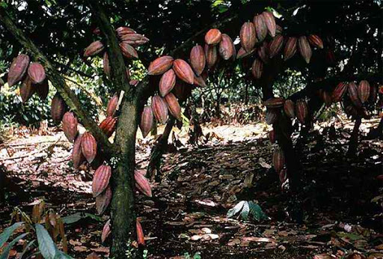
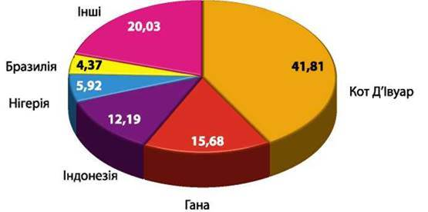
Какао

Slide 28
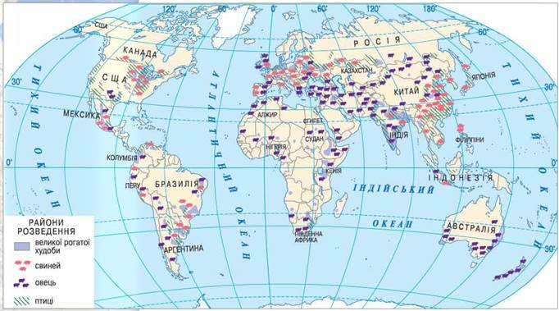
Тваринництво світу

Slide 29
Домашнє завдання:
Опрацювати § 14, вивчити географію головних сільськогосподарських культур світу, їх провідні країни-виробники та експортери.

